Slide 1
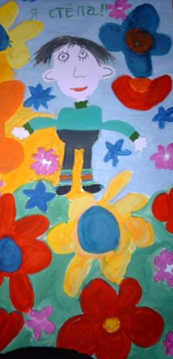
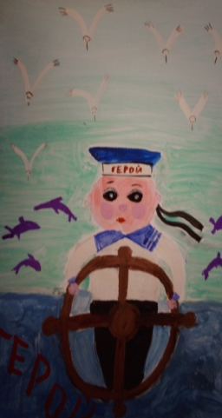
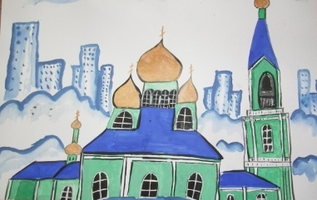
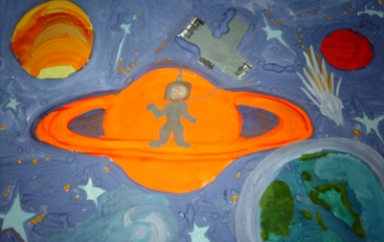
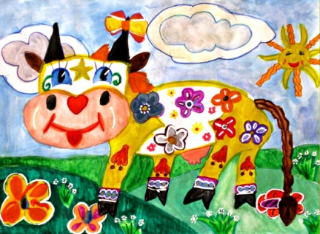
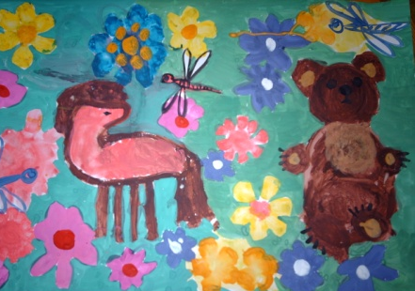
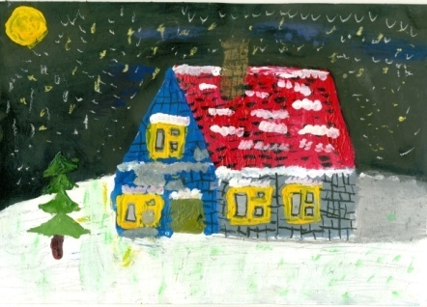
Волшебная кисточка
ДЕПАРТАМЕНТ ОБРАЗОВАНИЯ ГОРОДА МОСКВЫ
Юго-Восточное окружное управление образования
ГБОУ №1905 ( Дошкольное отделение№2)
Открытое занятие для малышей средней группы
Воспитатели Шпак Л. М
Поспорили краски, какая важнее, Какая, художнику, краска нужнее?

Slide 2
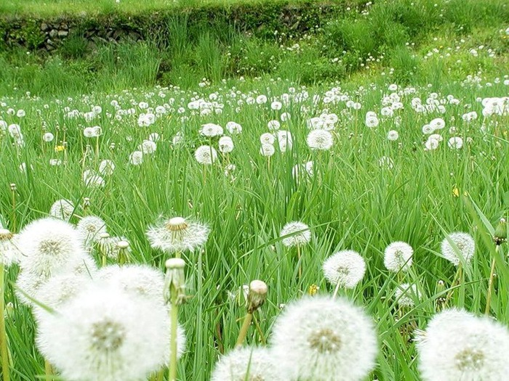
Кричала зеленая –Я! ЭтоЯ! Зеленая
Я – травка,

Slide 3
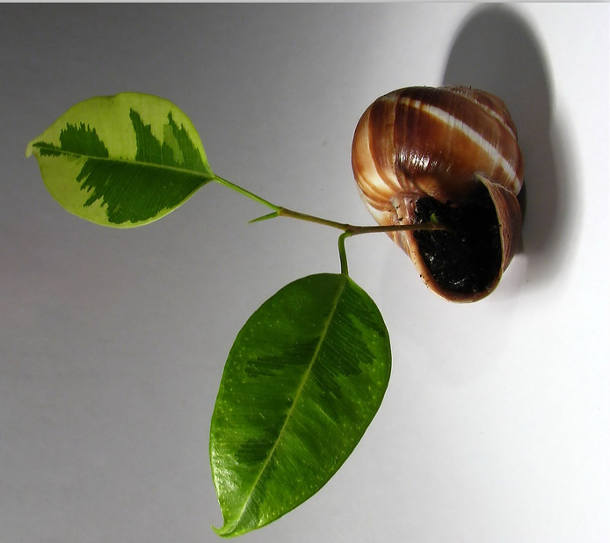
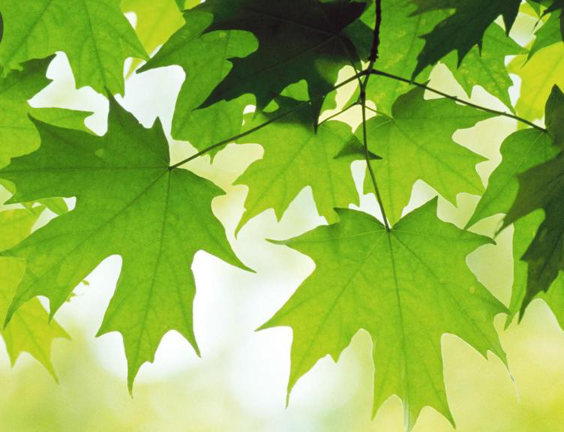
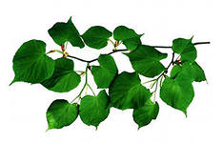
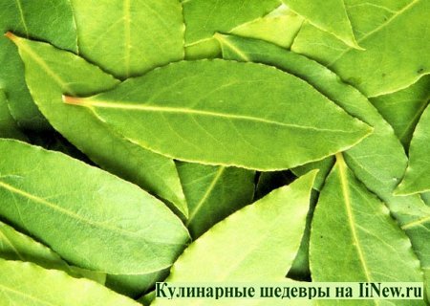
Я листья!
Ну как без меня!?

Slide 4
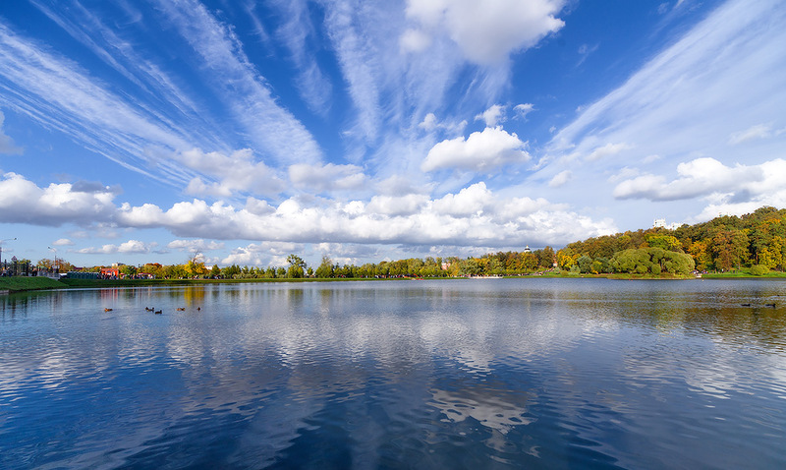
Воскликнула синяя - Чем же я хуже?
Я - небо и речка!

Slide 5
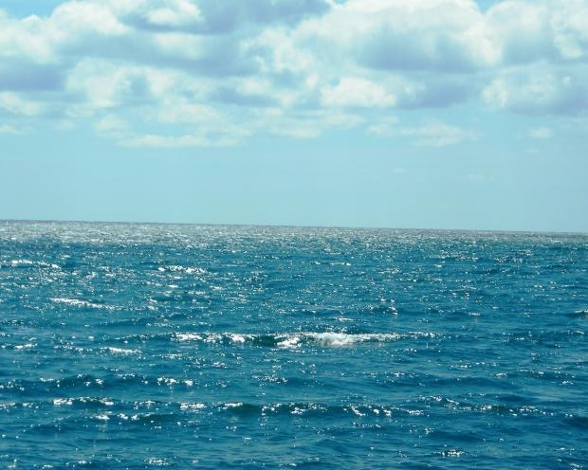
Я - море и лужи!

Slide 6
А звезды и солнце раскрасите чем?
Я, желтая, тоже, полезная всем!

Slide 7
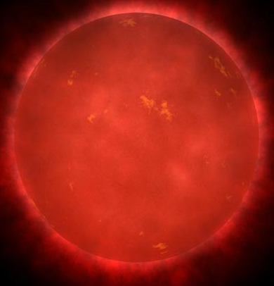
Обиделась красная:
Добавьте вы к желтому чуточку красной- Оранжевый будет, весёлый и ясный.
- Знаете сестры, Конечно, нужны нам и небо и звезды, Но красную, если ребята забудут, Рисунки их, очень уж скучными будут...

Slide 8
А красного каплю добавите в синий, То цвет фиолетовым станет, красивым…

Slide 9
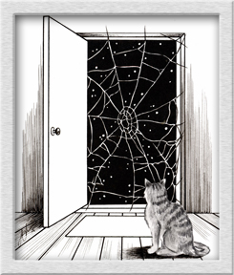
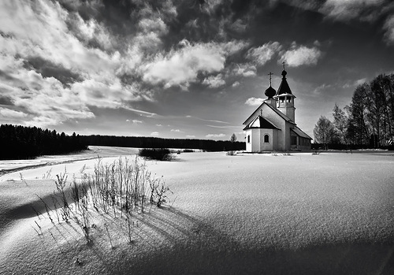
Задумались краски: Какая важнее?
Вот с белым, конечно, рисунки нежнее, И черная краска всегда пригодится: Машины, деревья, дороги и птицы…

Slide 10
И кто же, скажите, спор наш рассудит: Какая из красок здесь главная будет?
Сказала им кисточка - знаю ответ: Из вас, ни одной, самой главной тут нет! Любые цвета: зеленый, лиловый, Сиреневый, белый и даже бордовый, Оранжевый, розовый и голубой Всегда пригодятся в палитре любой!

